Slide 1

Multipl Myelomda Görüntüleme Yöntemleri
Dr Yunus Güzel

Slide 2
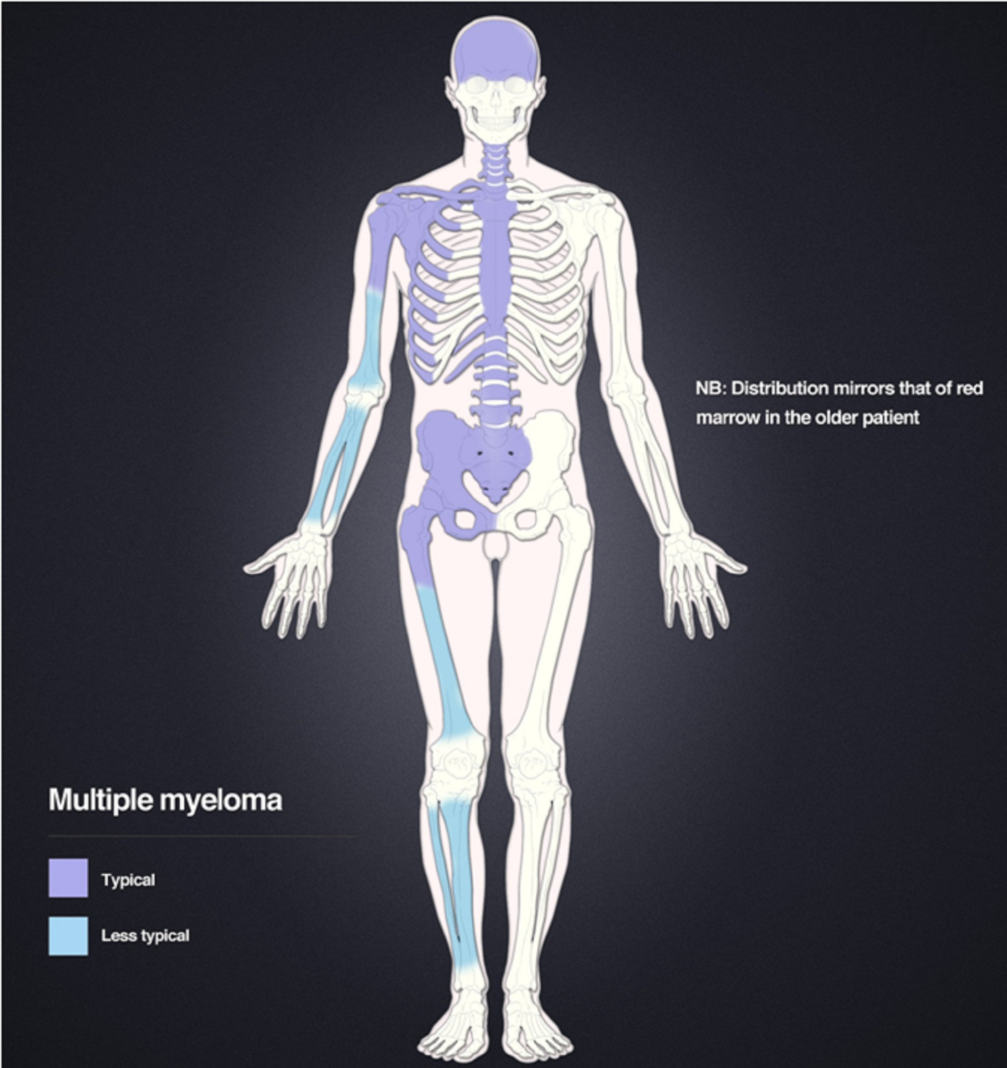
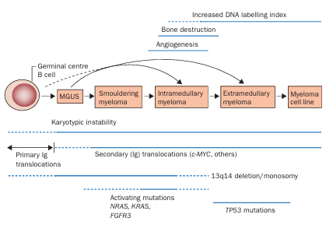
Multipl Myelom
Tüm kanserlerin %1’i
Tüm hematolojik malignitelerin yaklaşık %10’u
Myelom spektrumundaki hastaların neredeyse tamamı, asemptomatik pre-malign bir evre olan "belirsiz klinik öneme sahip monoklonal gammapati" (MGUS) üzerinden evrilir.

Slide 3
Görüntülemenin amacı
Erken evrede (MGUS ve Smoldering MM)
    Kemik hastalığını dışlamak
    Prognozu öngörmek
Multipl Myelom
    Kemik hastalığını değerlendirmek (organ hasarı = tedavi gereksinimi)
    Ekstramedüller hastalığı bulmak
    Kemik bütünlüğünü değerlendirmek: hastalıklı kemiği bulup komplikasyonları önlemek ya da tedavi etmek
    Tümör yükünü belirlemek
    Tedavi yanıtını değerlendirmek; özellikle nonsekretuar MM de tedavi sonrası takibi düzenlemek
Zamagni E et al BJH 2012
Zamagni E et al Blood 2018

Slide 4
Görüntüleme yöntemleri
Morfolojik yönüyle kemik hasarı değerlendirilir
    Direk grafi
    BT(düşük doz)
    PET/BT nin BT bileşeni
Fonksiyonel yön ile de kemik iliği infiltrasyonu ya da hastalığın metabolizması değerlendirilir
  Aksiyel/Tüm Vücut MR: Kİ infiltrasyonu değerlendirilir
      DCE-MRI (dinamik kontrastlı MR): Perfüzyon değerledirir
      DWI-MRI (difüzyon ağırlıklı MR): Hücre dansitesindeki farklılıklar
  PET/BT: Hastalığın metabolizmasını değerlendirir(FDG).
Zamagni E et al Blood 2018

Slide 5
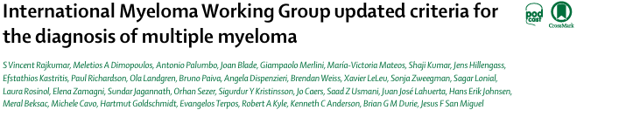
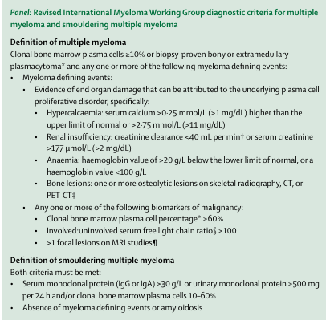

IMWG'nin 2014 yılında revize ettiği kılavuz, 5 mm’den büyük birden fazla kesin fokal lezyonun varlığını miyelom tanımlayıcı olay (myeloma-defining event) olarak kabul etmiştir.

Slide 6
Klıavuzlara göre öneriler (ENM, ESMO, NCCN)
Başlangıç evrelemede
  Düşük Doz-TVBT veya FDG PET-BT
    Düşük Doz-TVBT:
      düşük doz, düşük maliyet, ulaşım kolaylığı (altın standart)
    FDG PET-BT:
      Ek olarak ekstramedüller hastalık saptayabilir (prognostik bilgi verebilir)
      Tedavi yanıtının değerlendirilmesinde bazal görüntüleme
  MRI:
      Diffüz Kİ infiltrasyonunu göstermede en iyi
      Ağrılı lezyon değerlendirilmesinde ve medulla spinalis basısında en iyi yöntem
      BT negatif asemptomatik SMM da önerilir
Tedavi Yanıtı
  FDG PET/BT (en etkili yöntem)

Slide 7
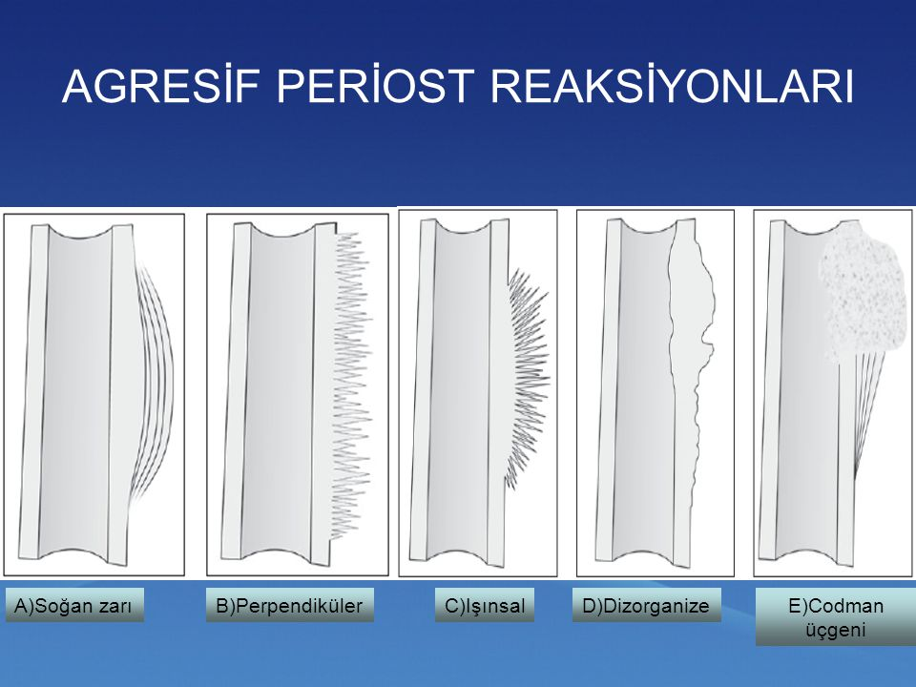
Direk Grafi
Genellikle coğrafik tipte kemik destrüksiyonuna oluşturan soliter bir lezyon ya da
Çok sayıda küçük litik odaklar şeklinde görülür
Kafatasında yuvarlak, zımba-deliği tarzında, destrüksiyon alanları tipiktir.
Omurgada yaygın osteoporoz izlenebileceği gibi, vertebral kolon boyunca çok sayıda litik lezyon görülebilir.
Omurga tutulumu sonucu kompresyon kırıkları gelişebilir.
Yassı ve uzun kemik tutulumunda medüller kemikte destrüksiyon alanları görülür ve bunlar ilerleyerek iç kortekste endosteal taraklanmaya yol açar.
Miyelomda, radyografilerde karakteristik olarak skleroz veya periosteal reaksiyon görülmez!

Slide 8
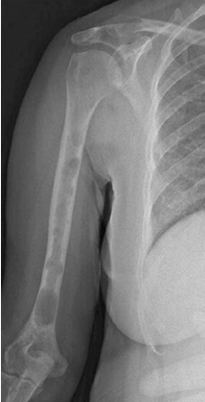

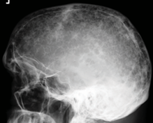
Direk Grafi (DG) %30 duyarlılık
Healy CF, et al. Bone Marrow Res. 2011
Erol, B., & Çalışkan, E. (2014). Miyelom, lenfoma, lösemi. TOTBID Dergisi

Slide 9
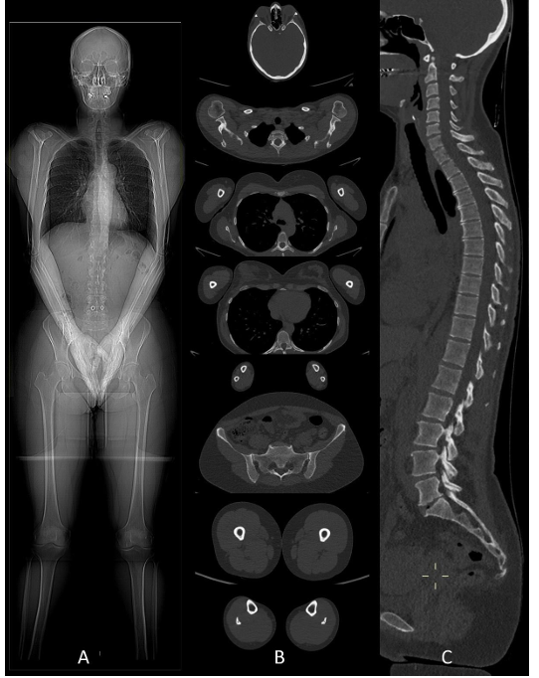
Tüm vücut düşük doz BT (DD-TVBT)
Hızlı, ulaşılabilir
Radyasyon maruziyeti TV-DG ile neredeyse aynı
Görüntü kalitesi DG daha iyi
Kontrast ihtiyacı yok
TV-DG de tespit edilemeyen lezyonların tespiti (özellikle vertebra ve pelvik kemiklerde)
Patolojik kırık riskini öngörme
BT klavuzlu biyopsi yönlendirme, RT planlama ve Ortopedik girişim için yol gösterme
MM da litik kemik lezyonların tanısında standart tetkikdir! (yoksa TV-DG)
Eğer hasta asemptomatik ise ve DD-TVBT de litik kemik lezyonu yoksa TV-MRI yapmak gerekir (yoksa en azından vertebra ve pelvik MR)

Slide 10
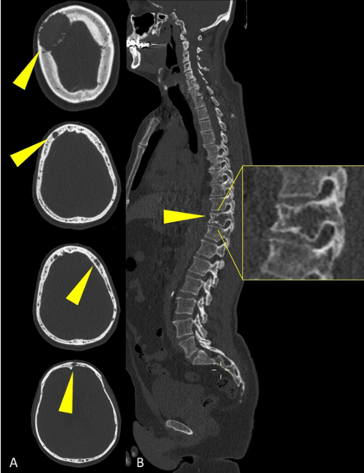
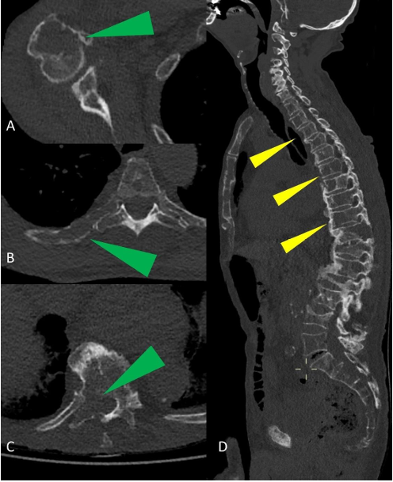
sklerotik kenar içermeyen litik lezyonlar!
Tuzaklar:
- osteoporozu olan hastalardaki seyrelen trabeküllerden ayırt etmek zor olabilir(deneyim!)
- bir lezyonun kemiğin büyük bölümünü tutması durumunda kalan kemik kirişlerine binen stres nedeniyle periferik sklerotik sınırlar görülebilir!
Pierro A, et alMultiple Myeloma: Guidance in Performing, Observing, and Interpreting the Imaging Findings. 2021

Slide 11
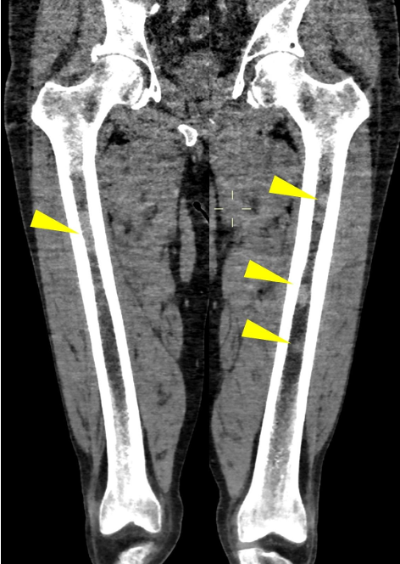
Yumuşak doku penceresi
Çeşitli algoritmalar ile kemik iliğindeki fokal ve diffüz miyelom birikintileri değerlendirilebilir
Raporda belirtilmelidir
TV-MRI ile ileri değerlendirme önerisi yer almalıdır (yoksa PET/BT) .
Pierro A, et alMultiple Myeloma: Guidance in Performing, Observing, and Interpreting the Imaging Findings. 2021
Multiplanar rekonstrüksiyon ile kemik iliğindeki infiltrasyon desenleri

Slide 12
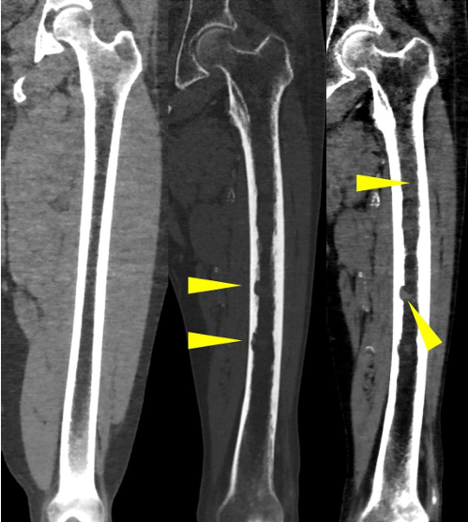
Kemik penceresi
Normal koronal görünüm
Kemik pencerede: Osteolitik lezyon ve endosteal taraklanma
Yumuşak doku penceresinde: Kemik iliğinde fokal ve diffüz hiperdens depozitler
Pierro A, et alMultiple Myeloma: Guidance in Performing, Observing, and Interpreting the Imaging Findings. 2021

Slide 13
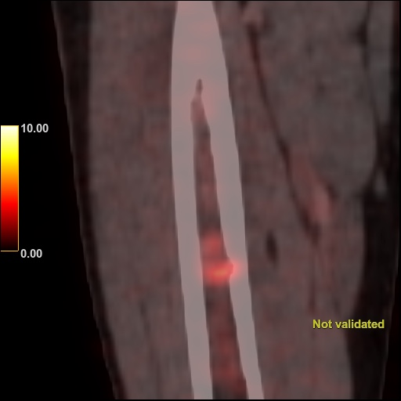
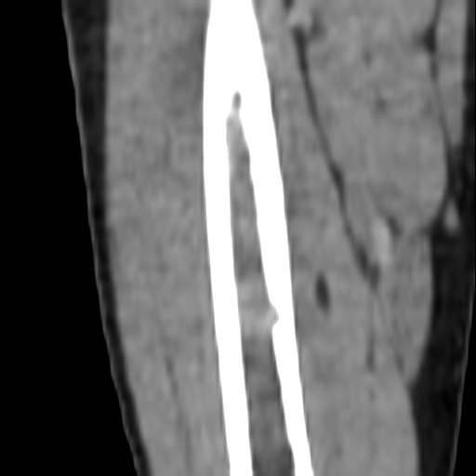
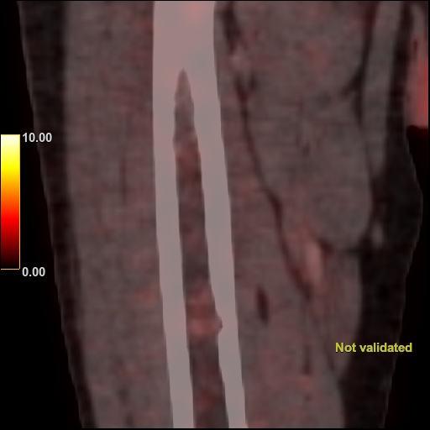
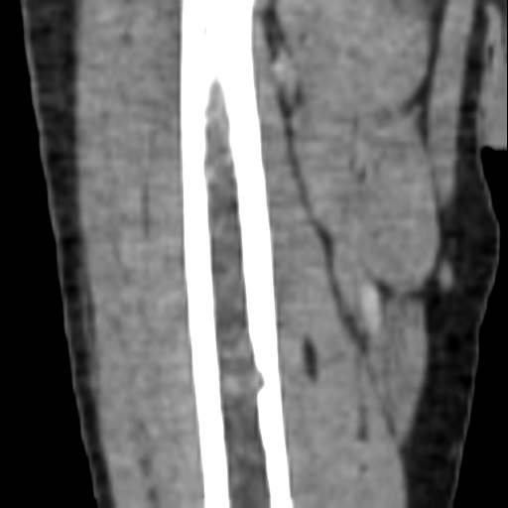
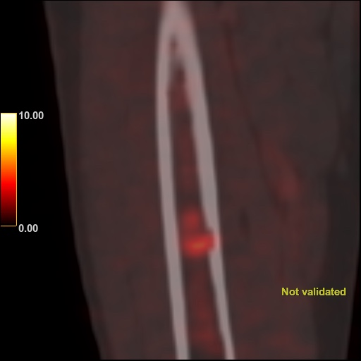
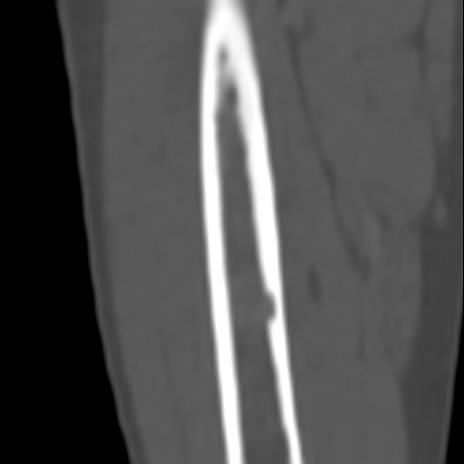
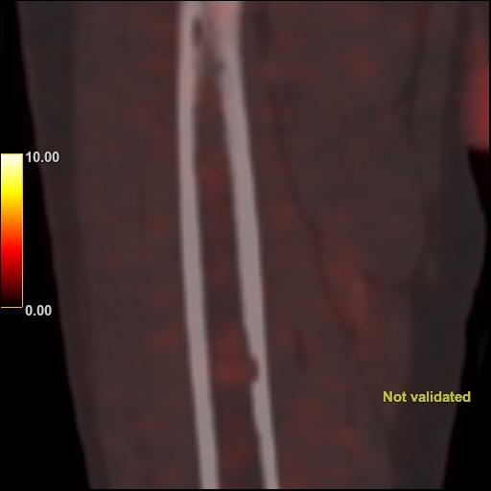
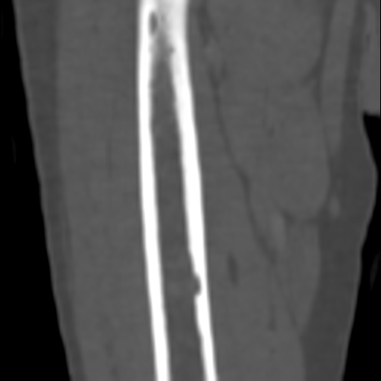

Slide 14
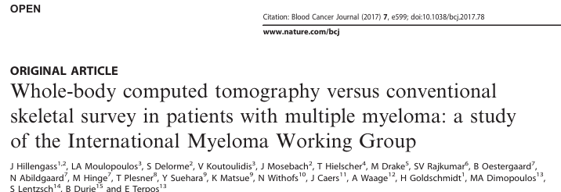
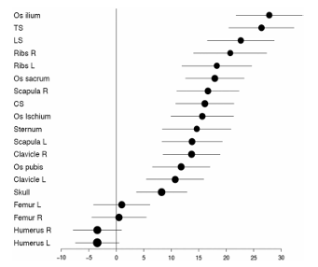
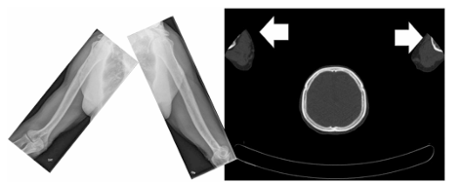



KARŞILAŞTIRILDIĞINDA
212 hasta
Grafi ile BT karşılaştırılmış
BT de daha fazla FL saptanmış

Slide 15
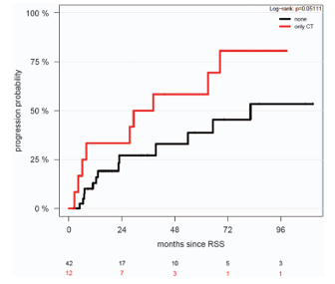
SMM hastalarında konvansiyonel DG ile DD-TVBT karşılaştırldığında (n=54)
Tedavisiz takip edilen 54 hastanın 42 sinde her iki tetkikte de lezyon saptanmamış
12 hastada DG normal iken TVBT de lezyon saptanmış
TVBT'de litik kemik lezyonları olan 12 SMM hastasının semptomatik miyelomaya ilerleme olasılığı, olmayanlara kıyasla daha yüksekti (log-rank P = 0,05).
TVBT ile belirlenen litik kemik lezyonları olan SMM hastalarının progresyona kadar geçen medyan süresi, litik kemik lezyonları olmayan hastalarda 82 aya kıyasla 38 ay olarak bulundu.

Slide 16
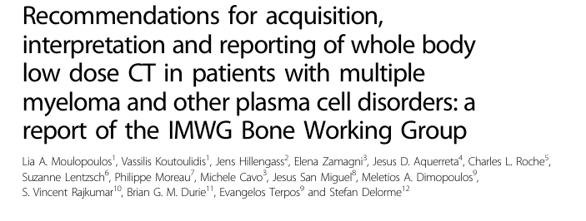
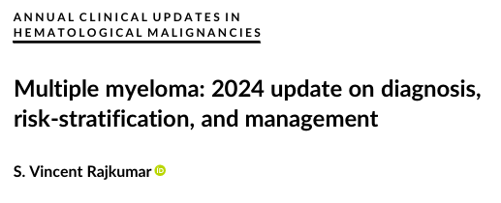
Raporda bulunması gerekenler (2018-2024);
  Litik lezyon sayısı ve dağılımı,
  Ekstraosseöz yumuşak doku kitlelerinin varlığı/yokluğu,
  Kordon/sinir kökü sıkışması olasılığı,
  Apendiküler iskeletteki fokal medüller birikintilerin sayısı,
  Apendiküler iskelette yaygın medüller hastalığın varlığı/yokluğu
  Vertebral kompresyon kırıkları ve/veya vertebral kırık riski hakkında bir yorum içermelidir.

Slide 17
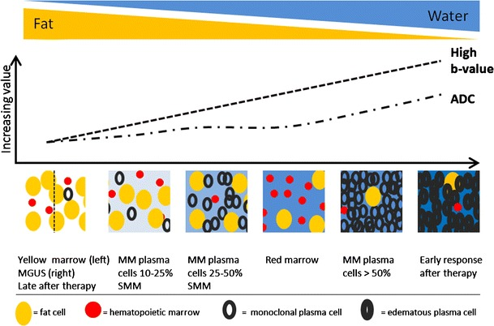
MM tanısında MRI
Radyasyon yok
Nispeten mevcut
Yüksek yumuşak doku kontrastı
Litik lezyonları ve kemik dışı hastalığı gösterir (TV-MRI)
En yüksek hassasiyetle erken litik olmayan infiltrasyonu tespit eder
Fokal lezyon sayısının ve yaygın desenin prognostik önemi
    Birden fazla lezyon KÖTÜ PFS
    Yediden fazla lezyon KÖTÜ OS
Ekstraosseöz değerlendirme
Omurilik/sinir sıkışması ve ikincil hasarın üstün değerlendirmesi
Diffüzyon ağırlıklı görüntüleme (DWI) kullanılarak terapi yanıtının değerlendirilmesi
Rodríguez-Laval V, et al. J Clin Med. 2024
Dutoit JC, Verstraete KL. Insights Imaging. 2016

Slide 18
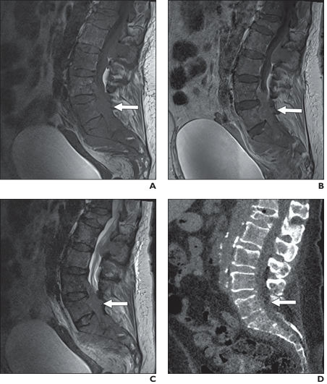
Multipl miyelomlu 71 yaşında kadın hasta
Sagital kontrastsız (A) ve kontrastlı (B) T1-ağırlıklı yağ baskılamalı olmayan MR görüntülerinde yaygın kemik iliği infiltrasyonu ve yaygın epidural tümör görülmektedir.
C, Sagital T2-ağırlıklı yağ baskılamalı MR görüntülerinde yaygın kemik iliği infiltrasyonu ve yaygın epidural tümör ile birlikte dural kesenin silinmesi görülmektedir.
D. Sagital düşük doz BT görüntüsü, Bu bulguların BT’de görülmesi, MR’a göre daha zordur.
Wu F, et al. AJR Am J Roentgenol. 2021

Slide 19
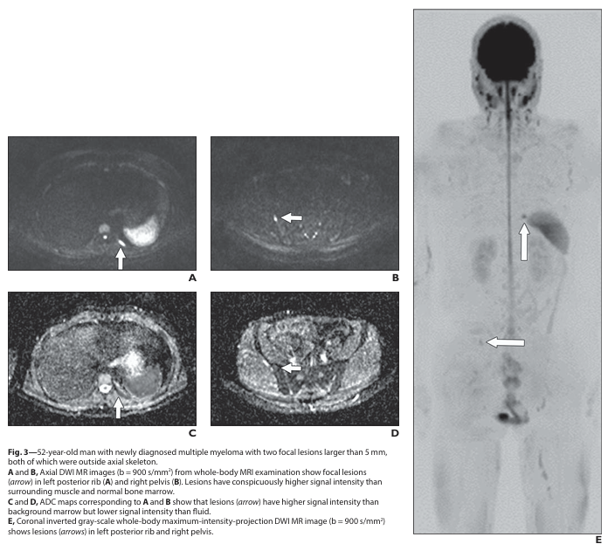
Difüzyon ağırlıklı görüntüleme (DWI) ile birlikte yapılan TV-MRI, kemik iliği infiltrasyonunu saptamada en duyarlı görüntüleme yöntemidir.
DWI eşliğindeki TV-MRI, tüm bölgelerde (kafa hariç) intramedüller lezyonları saptamada FDG PET/BT’ye kıyasla daha yüksek duyarlılık göstermiştir
Her iki yöntem de ekstramedüller lezyonların tanımlanmasında benzer derecede başarılı bulunmuştur
Wu F, et al. AJR Am J Roentgenol. 2021

Slide 20
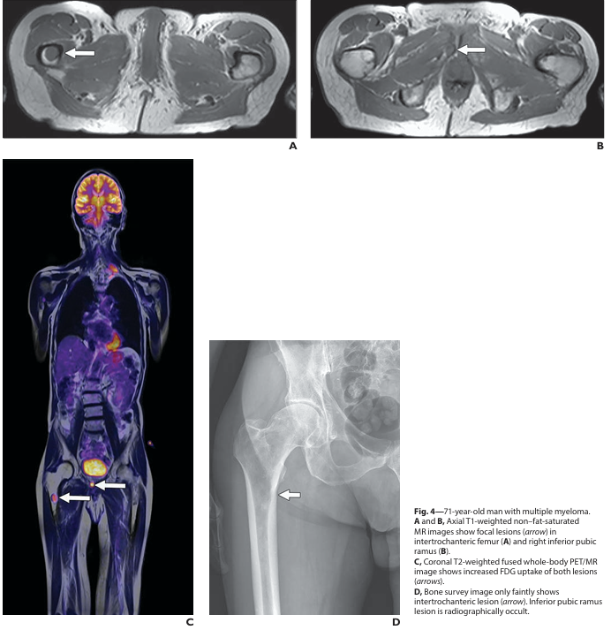
PET/MR
Pubik kemikte ve femurda fokal lezyonlar
Yağ baskılı olmayan MR
Wu F, et al. AJR Am J Roentgenol. 2021

Slide 21
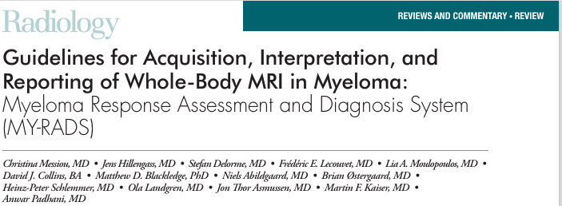
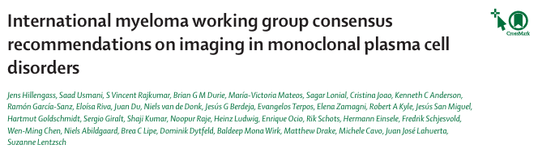
TV-MRI
IMWG'nin 2014 yılında revize ettiği kılavuz, 5 mm’den büyük birden fazla kesin fokal lezyonun varlığını miyelom tanımlayıcı olay (myeloma-defining event) olarak kabul etmiştir. Henüz tanımlayıcı olay olarak kabul edilmemekle birlikte, yaygın infiltrasyon paterni de kötü prognoz göstergesi olarak kabul edilmektedir.
Yorumlama dair ayrıntılar, 2019 Myeloma Response Assessment and Diagnosis System konsensüsünde yer almaktadır.
IMWG, soliter plazmasitom, MGUS, SMM veya şüpheli multipl miyelom olgularında, DD-TVBT'nin negatif veya şüpheli olduğu durumlarda başlangıç görüntüleme yöntemi olarak TV-MRI’yi önermektedir. TV-MRI mümkün değilse, aksiyal iskelet MRG; o da mevcut değilse, FDG PET/BT alternatif olarak kullanılabilir.
TV-MRI’nin aksiyal iskelet MRG’ye göre daha duyarlı olduğu göz önüne alındığında, TV-MRI yapılamayan durumlarda bir sonraki tercih olarak FDG PET/BT önerilebilir. Ayrıca, asemptomatik miyelom hastalarında MRG ve FDG PET/BT benzer prognostik öneme sahiptir.
IMWG'nin, başlangıçta negatif veya belirsiz DD-TVBT sonrası tek bir kesin fokal lezyonun MRG ile tespit edildiği SMM veya multipl miyelom hastalarında, DD-TVBT ve TV-MRI’nin (yoksa FDG PET BT) dönüşümlü olarak yapılması yönündeki önerisi de dikkatle değerlendirilmelidir.
Wu F, et al. AJR Am J Roentgenol. 2021

Slide 22
Difüzyon ağırlıklı görüntüleme (DWI)’nin görüntüleme protokollerine dahil edilmesi, miyelom lezyonlarının belirginliğini artırmakta ve yalnızca aksiyel MRG'ye göre daha güvenilir ve daha doğru şekilde yaygın (diffüz) infiltrasyon paternini saptamasını sağlamaktadır
Bu nedenle IMWG ve Myeloma Response Assessment and Diagnosis System konsensüsü DWI’nin TV-MR protokollerinin bir parçası olarak dahil edilmesi gerektiğini belirtmektedir.
Yaygın kemik iliği tutulumu paterni, kötü prognozla ilişkilidir; ancak bu patern, sıklıkla hiperselüler kemik iliğinden ayırt edilmesi zor olan bir görüntüleme bulgusudur

Slide 23
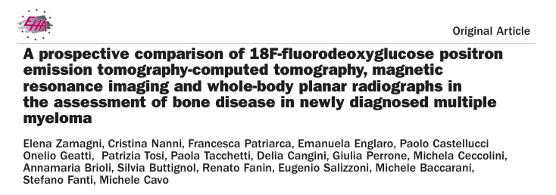
Yeni tanı almış multipl miyelom hastalarını içeren bir çalışmada, FDG PET/BT hastaların %30’unda anormal bulgu göstermemiş olup aksiyal MRG bu hastalarda (çoğunlukla diffüz tipteki) kemik iliği tutulum paternini göstermiştir.
Ancak hastaların %35’inde de, FDG PET/BT’de aksiyal MRG’da görüntüleme alanı dışında kalan lezyonları saptanmıştır
FDG PET/BT + aksiyel MR da medüller ve ekstramedüller bölgelerde sensivite %92

Slide 24
FDG PET/BT
BT komponenti ile 5mm den büyük litik lezyonları saptayabilir (IMWG tarafından belirlenen minimum teknik kriterleri karşıladığı sürece)
PET komponenti ile tümör yükünü ve hastalık metabolizması değerlendirir.
Ekstramedüller hastalık için en etkili görüntüleme yöntemidir.
Hastalık yönetiminde etkili rol oynar
Tedavi yanıt değerlendirmesi, nüks tayini ve prognoz tahmininde yararlıdır.
Üçten fazla FDG-avid fokal lezyon varlığı, daha düşük genel sağkalım (OS) ve ilerlemesiz sağkalım (PFS) ile bağımsız ilişkili olarak bulunmuştur.
Nanni C, et al.Eur J Nucl Med Mol Imaging. 2024
Bezzi D, Ambrosini V, Nanni C. Semin Nucl Med. 2023

Slide 25
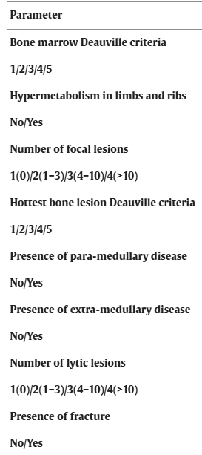
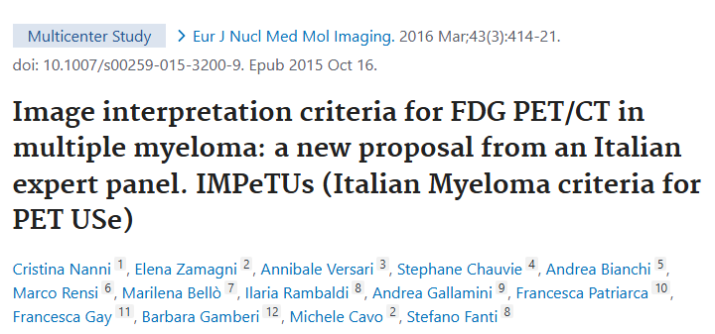
Raporlama standardizasyonu
Okuyucular arası uyumluluk %40 lardan %75 lere yükselmiştir

Slide 26
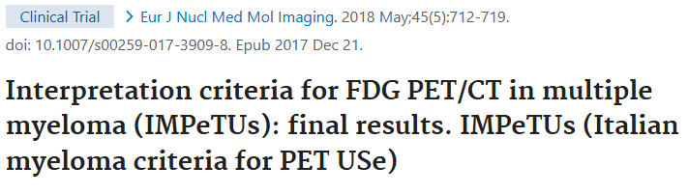
Nakil öncesi Bazal dönem (PET-0), İndüksiyon sonrası ( PET-AI) ve tedavi sonrası (PET-EoT) dönemde okuyucular arasındaki uyum çok yüksek
Okuyucular arası uyum;
tüm değerlendirme kriterleri için %75’in üzerinde bulunmuş;
tedavi sonrası kafa lezyonlarının saptanmasında %100 uyuma ulaşılmıştır
Kısa bir özet olarak, tüm değerlendirme kriterlerini kapsayacak şekilde:
Kemik iliği (BM) için uyum ≥ %75,
Fokal skor (FS) için uyum ≥ %76,
Ekstramedüller hastalık (EM) için uyum ≥ %95,
Fokal lezyon sayısı (F) için uyum ≥ %76,
Litik lezyon sayısı (L) için uyum ≥ %77,
Fraktür varlığı (Fr) için uyum ≥ %92 olarak bulunmuştur.

Slide 27
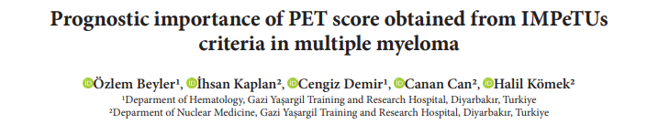
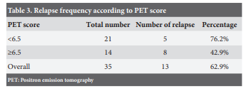
IMPeTUs kriterlerinden türetilen PET skoru için 6,5 lik cut-off değeri potansiyel bir prognostik araç olarak kullanılabilir.

Slide 28
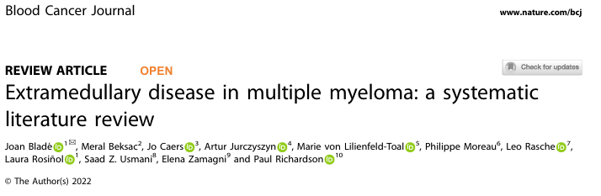
Ekstramedüller hastalığı doğru tanımlamak için bazı tanımlar geliştirilmiştir
Hastalık | Tanım
Extramedullary Disease | Kan yoluyla yayılım sonucu oluşan, yumuşak doku plazmasitomlarıyla karakterize agresif bir multipl miyelom formudur.
Paraskeletal Plasmacytoma | Kortikal kemiğin bozulmasından sonra iskelet tümörlerinden doğrudan büyüme yoluyla gelişen yumuşak doku plazmasitomları ile karakterize bir MM formudur.
Solitary Plasmacytoma | Kemikte veya ekstramedüller bölgede tek bir klonal plazma hücresi kitlesi ile seyreden, kemik iliğinde hiç ya da minimal plazmasitoz bulunan lokalize hastalık.
Plasma Cell Leukemia | Periferik kanda ≥%20 oranında veya ≥2×10⁹/L düzeyinde dolaşan plazma hücreleriyle karakterize, nadir ve agresif bir miyelom alt tipidir.

Slide 29
Ekstramedüller myelom
Yeni tanı konmuş MM hastalarında bildirilen insidans %0,5 ile %4,8 arasında değişirken, relapse/refrakter MM'de bildirilen insidans %3,4 ile %14 arasındadır.
Kemik ilişkili mekanizma ile korteksi destrükte edip yumuşak dokuya uzanma
Yumuşak doku mekanizması ile lenf nodları başta olmak üzere; KC, AC, Kas doku, cilt altı yağlı doku, tiroid, peritoneal yüzeyler…
Yüksek riskli gen ekspresyonu ve kötü OS ile ilişkili
Tedavi rejimini değiştirir.
Bladé J, et al. J Clin Oncol. 2011
Usmani SZ, et al. Haematologica. 2012

Slide 30
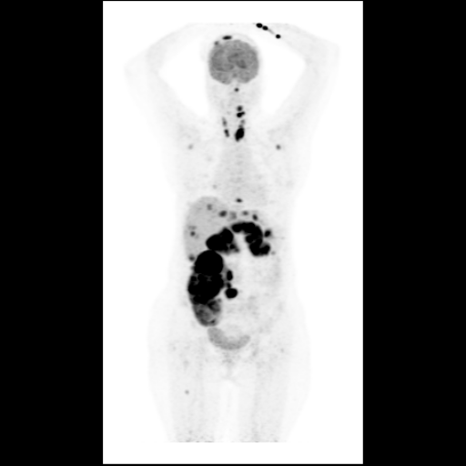
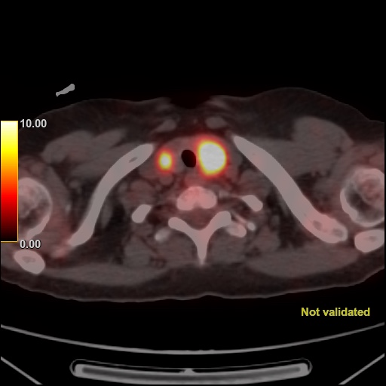
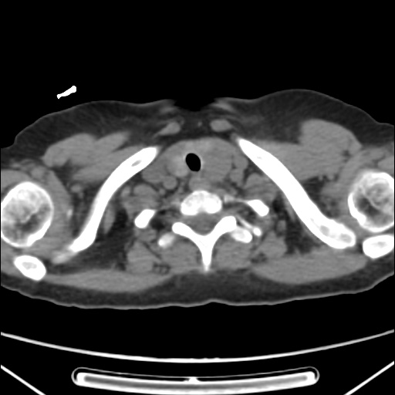
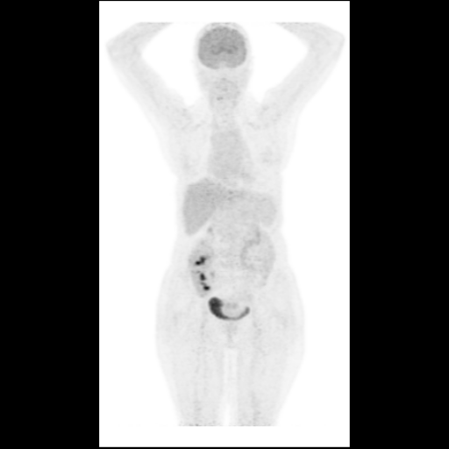
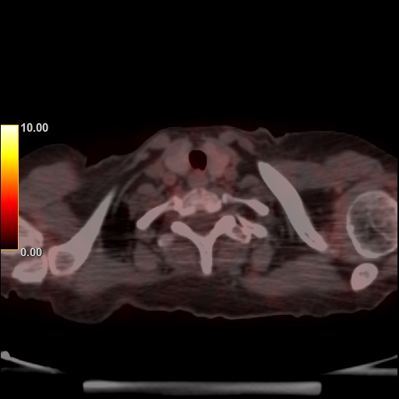
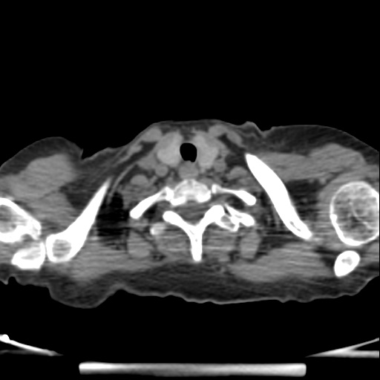
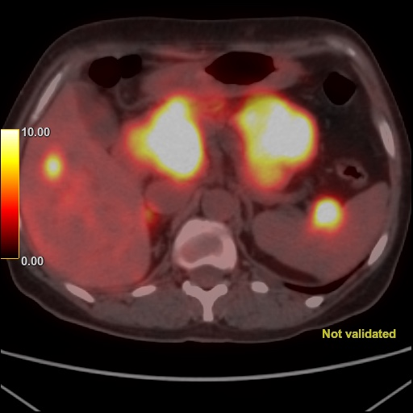
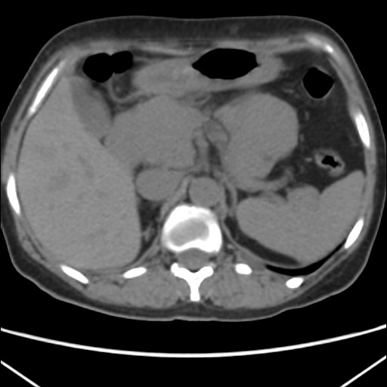
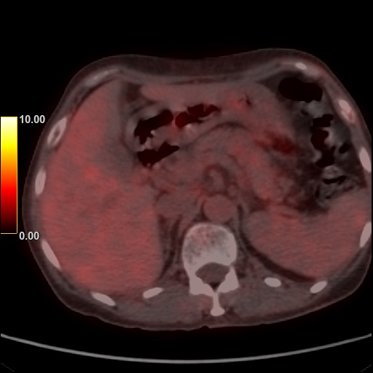
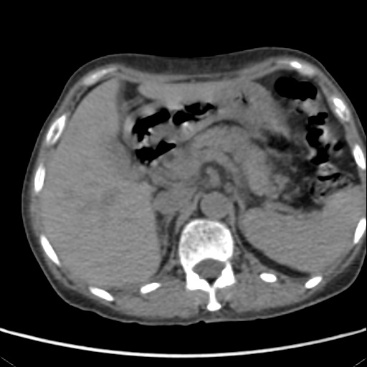
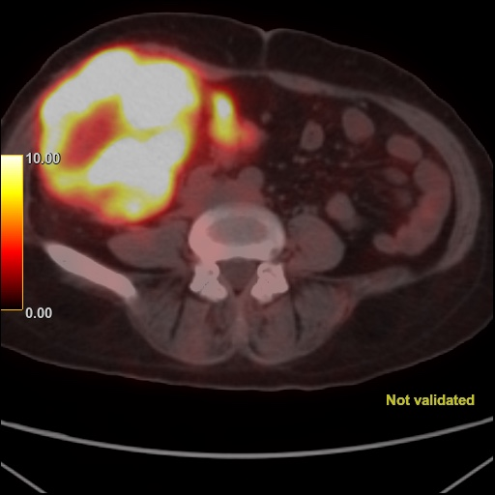







Ocak 2025 EMH Mayıs 2025

Slide 31






Paramedüller Hastalık

Slide 32
FDG PET/BT Prognoz
Yeni tanı nakil adayı ve nakile uygun olmayan relaps olgularında;
  SUVmax 4,2 nin üstünde olması
  3 ten fazla fokal lezyon
  Lezyon boyutu
  EMD varlığı prognoz ile ilişkili bulunmuştur.
Tanıda EMD varlığı ise hastalık progresyonunu ve mortaliteyi 5 kat yükseltir.
İndüksiyon ve nakil sonrası PET negatifliği progresyonsuz sağ kalımın daha iyi olacağını gösterir.
Bertel TB, et al. Blood 2009
Zamagni E, et al. Blood 2009
Kraeber-Bodéré F, et al. the CASSIOPET study. Haematologica. 2023

Slide 33
FDG PET BT Takip
IMWG ne NCCN klavuzlarına göre hastalık takiilerinin tanıda kullanılan görüntüleme yöntemleriyle yapılması önerilmekte (DD-TVBT ya da FDG PET/BT)
Tanıda PET/BT pozitif lezyon PET/BT ile takip
Tanıda PET/BT yapılmadı ya da negatifse DD-TVBT

Slide 34

PET/BT Tedaviye yanıt
Durum | Öneriler | Derece
Aktif multipl miyelom | - ¹⁸F-FDG PET/BT, yeni tanı almış multipl miyelomlu hastalarda ilk tanısal incelemelerin bir parçası olarak düşünülmelidir; çünkü hastalığın yaygınlığını daha ayrıntılı değerlendirmeyi sağlar ve özellikle ekstramedüller tutulum alanları olan hastalarda prognoz ve yanıt değerlendirmesi açısından faydalıdır; ayrıca ¹⁸F-FDG PET/BT, relaps/refrakter miyelomlu hastaların değerlendirilmesinde de kullanılabilir. | B
 | - Yeni tanı almış multipl miyelomlu hastalarda, ekstramedüller hastalık olsun ya da olmasın, üçten fazla lezyon saptanırsa ¹⁸F-FDG PET/BT, olumsuz prognozla ilişkili alt grupları ayırt edebilir; SUVmax’ın prognozla ilişkili değeri konusunda görüş birliği yoktur. | B
 | - ¹⁸F-FDG PET/BT, tedaviye yanıt değerlendirmesinde tercih edilen görüntüleme yöntemi olarak düşünülmelidir; metabolik değişiklikleri gösteren ¹⁸F-FDG PET/BT, MRI ile karşılaştırıldığında erken yanıt değerlendirmesi açısından daha avantajlıdır. | A
 | - ¹⁸F-FDG PET/BT, minimal rezidüel hastalık (MRD) değerlendirmesinde hem kemik iliği içinde hem de dışında hassas ölçüm sağlayan kan testleri ile birleştirilmelidir. | B

Slide 35

DS 1-2-3 PET-
DS 4-5 PET+

Slide 36

PET Yanıtı | Yanıt Kriterleri
Tam metabolik yanıt | Kemik iliği bölgeleri ve daha önce tutulmuş fokal lezyonlarda tutulum ≤ karaciğer aktivitesi; ekstramedüller ve paramedüller hastalık dahil (DS skoru 1–3)
Parsiyel metabolik yanıt | Başlangıçta mevcut olan BM/FL’lerin sayısında ve/veya aktivitesinde azalma, ancak karaciğer aktivitesinden yüksek tutulum gösteren lezyon(lar)ın devam etmesi (DS skoru 4 veya 5)
Stabil metabolik hastalık | Kemik iliği veya fokal lezyonlarda başlangıca kıyasla anlamlı bir değişiklik yok
Progresif metabolik hastalık | Myelomla uyumlu şekilde, başlangıca göre yeni fokal lezyonların ortaya çıkması

Slide 37










DALAK+
KOMPRESON FRAKTÜRÜ+
Tedaviye yanıt
3 kür VRD
DS 4
DS 1-2

Slide 38









Deauville 4 1-2
CXCR+ PET ile de doğrulandı

Slide 39


Tedavide hedef en derin yanıtın elde edilmesidir
Böylece nüksü geciktirerek PFS ve OS yi uzatmak
CR: tam yanıt, MRD: minimal rezidüel hastalık, sCR: katı tam yanıt,
iCR: immünofenotipik yanıt (duyarlılık düzeyi〈10⁶ ),
_{PCR} CR: PCR ile değerlendirilen tam yanıt (duyarlılık düzeyi 〈10⁶ ),
NGF: yeni nesil akış sitometrisi,
NGS: yeni nesil dizileme

Slide 40


MRD negatifliği: En az bir yıl boyunca Kİ ve PET/BT görüntülemenin negatif olması olarak ifade edilir
MR a ek olarak FDG PET negatifliği PFS ve OS ile ilişkilidir.
MRD Yanıt Tipi | Tanım / Kriterler
Sürdürülebilir MRD-negatif | Kemik iliğinde MRD negatifliği (NGF veya NGS ya da her ikisiyle) ve aşağıda tanımlandığı şekilde görüntüleme ile birlikte, en az 1 yıl arayla doğrulanmış olmalıdır. Sonraki değerlendirmeler negatifliğin süresini belirtmek için kullanılabilir (örneğin, 5 yıl MRD-negatif vb.)
Flow MRD-negatif | EuroFlow standardizasyonuna göre multipl miyelomda MRD tespiti amacıyla kemik iliği aspiratlarında NGF ile fenotipik olarak sapkın klonal plazma hücrelerinin saptanmaması; duyarlılık en az 1/100.000 çekirdekli hücre (1 in 10⁵) olmalıdır
Sekanslama MRD-negatif | Kemik iliği aspiratında NGS ile klonal plazma hücresi saptanmaması; bu durum, LymphoSIGHT platformu (veya eşdeğer onaylı yöntem) ile yapılan DNA dizilemesinde iki özdeş dizilim okunmasının olmaması şeklinde tanımlanır; duyarlılık en az 1/100.000 çekirdekli hücre düzeyindedir
Görüntüleme-pozitif MRD-negatif | NGF veya NGS ile MRD negatifliği yanında, başlangıçta veya önceki PET/BT’de izlenen artmış tutulum alanlarının tümünün ortadan kalkması veya mediyastinal kan havuzu SUV değerinden daha düşük ya da çevre normal dokudan daha düşük seviyeye gerilemesi gerekir

Slide 41












MRD NÜKS

Slide 42




MRD NÜKS

Slide 43


Daratumumab'a verilen mikst yanıta örnek

Slide 44


Slide 45



Düşük hekzokinaz 2 aktivitesi

Slide 46

Çene nekrozu (osteonekroz) bifosfonat- denosumab sonrası %3-4
Guzmán Pérez-Carrillo GJ, Ivanidze J. Neuroimaging Clin N Am. 2022

Slide 47
C11 Metiyonin
Karbon 11 işaretli bir aminoasit
Hücresel metabolizma ve proliferatif aktiviteyi yansıtır
IG sentezine katılır.
Large aminoacide transporter 1 metiyonin için transmembran proteini olup proliferasyonda artış ve kötü prognoz ile ilişkilidir.
Serom M proteini düşük ya da olmayan MM da faydalı bulunmuştur.
C 11 yarı ömrü 20 dk oldupundan sadece üretildiği yerde kullanılabilme kısıtlılığı var.
Myelom lezyon saptamasında FDG den daha iyi
FDG dışında en iyi radyofamasötik olduğu iddia ediliyor
Tüm stagelerde etkin
Prognostik bilgi verir
Tümör yükünü daha iyi gösteriyor

Slide 48



Slide 49
Ga 68 CXCR-4 (PENTİXAFOR)
CXCR-4, Kİ’ndeki hematopoetik öncü hücreler ve kök hücrelerde eksprese edilir
MM’nın farklı evrelerinde, hastalık progresyonu, tedavi direnci ve kötü prognoz ile ilişkili bulunmuştur
Teranöstik yönüyle ön plana çıkmaktadır

Slide 50



Slide 51


Gelecek

Slide 52




İmmuno PET
Son yıllarda, birçok farklı kanser türünü tedavi etmek için terapötik monoklonal antikor (mAbs) kullanan immüno-PET üzerindeki araştırmalar ilerlemektedir.
MM tedavisi için bir anti-CD38 mAb olan daratumumab ZR-89 ile bağlanarak görüntüleme elde edildi.
FDG ye kıyasla çok daha üstün
Şuan Cu-64 Daratumumab çalışılmaya başlandı. Kİ tutulumlarını göstermede FDG den daha üstün

Slide 53


Son olarak aday radyopeptidlerde biri LLP2A molekülüdür.
Kİ ve MM da yükesek oranda ifade edilen bir geç antijen 4 olarak tanımlanır(VLA+,a2B4 integrin)
Kemik iliğinde MM nirikintilerinin ¹⁸ F-FDG PET'ten daha güçlü bir sinyal ürettiğini bildirdi

Slide 54

Cu-64
Elektron yakalama, beta emisyonu ve pozitron emisyonu dallarıyla karmaşık bir bozunma şemasına sahiptir
En ideal Teranostik radyonüklid ajanlardan biridir.
Büyük dozimetri veya radyobiyolojik endişeler olmadan düşük uygulanan dozlarda mükemmel PET moleküler görüntüleme üretir
Terapi sırasında PET görüntüleme kullanılarak radyonüklid dağıtımı ve doğru dozimetri ile yüksek dozlarda radyonüklid tedavisi için potansiyele sahiptir

Slide 55


Yapay zeka ve otomatik görüntüleme analizleri
6 BT, 5MR ve 3 PET/BT çalışması incelendi. Büyük ilgi görüyor
AI'nın MM görüntülemede uygulanması hala erken aşamalarındadır.
Bu nedenle bu konu üzerine yapılan çalışma sayısı azdır.
Ancak, önümüzdeki yıllarda yeni çalışmalarda bir artış bekliyoruz.
Tamamlayıcı algoritmalar, plazma hücresi infiltrasyonunun yüzdesi ve hastalık şiddeti gibi önemli özelliklerin tahminleriyle radyolojik raporları zenginleştirebilir.

Slide 56


Her bölgeden alınan görüntüler basamak basamak değerlendiriliyor
Prognoz ve tedavi yönlendirme konusunda beklentiler mevcut
Hala tartışılacak çok parametre ve zorluklar mevcut
Gelecekte MM dahil genel tııbın bir parçası olacak

Slide 57
Teşekkür ederim

